Slide 1
Programa de Melhoria do Acesso e da Qualidade da Atenção Básica - 3º CICLO
Natal, 7 de dezembro de 2016

Slide 2
Histórico Normativo do PMAQ
PT nº 576 de 19_09_11 Cadastro_de_equipes_Parametrizadas_CNES;
PT nº 2.812 de 29_11_2011_homologa_Adesao_1ºciclo;
PT nº 225 de 10_02_2012_Homologa_Adesão_1ºciclo;
PT nº 644 de 10_04_2012_Homologa_Adesão_1ºciclo;
PT nº 283 de 28_02_2013_autoriza_repasse_PMAQ_competência_abril_2012;
PT nº 562 de 04_04_2013_financiamento_PAB_Qualidade;
PT nº 635 de 17_04_2013_homologa_Adesao_2ºciclo_EAB_ ESB_ NASF_CEO;
PT nº 1.234 de 20_06_2013_financiamento_CEO;
PT nº 1.383 de 09_07_2013_homologa_adesão_2ºciclo;
PT nº 2.666 de 04_12_ 2014_autoriza_repasse_PMAQ_competência_junho_14;
PT nº 836 de 26_06_2015_autoriza_repasse_PMAQ_competência_nov_14;
PT nº 1.599 de 30_09_2015_PMAQ_CEO_3º_ciclo_regras_PMAQ;
PT nº 1.645 de 02_10_2015_PMAQ-AB_3ºciclo_regras_PMAQ.
PT nº 1.658 de 12 de setembro de 2016 _homologa_Adesao_3ºciclo_EAB_ ESB_NASF
PT nº 1.814 de 7 de outubro de 2016 – homologa_Adesao_3ºciclo_CEO

Slide 3
PMAQ – Objetivos e Características do Programa
O principal objetivo do Programa é induzir a ampliação do acesso e a melhoria da qualidade da atenção básica e produzir maior transparência e efetividade das ações governamentais direcionadas à Atenção Básica em Saúde.
Mudança na lógica de financiamento da Atenção Básica, atrelando o repasse de recursos a processos de qualificação da atenção básica, verificados mediante mecanismos de monitoramento e avaliação.
Institucionalizar uma cultura de avaliação da AB no SUS e de gestão com base na indução e acompanhamento de processos e resultados.
Caráter voluntário para a adesão tanto pelos gestores municipais quanto pelas equipes de atenção básica, a partir do pressuposto de que o seu êxito depende da motivação e proatividade dos atores envolvidos.
Estimular o fortalecimento do modelo de atenção previsto na Política Nacional de Atenção Básica, o desenvolvimento dos trabalhadores e a orientação dos serviços em função das necessidades e da satisfação dos usuários.

Slide 4
Fases do PMAQ - 3º Ciclo
PORTARIA Nº 1.645, DE 2 DE OUTUBRO DE 2015.
FASE 1
FASE 2
FASE 3
Adesão e Contratualização
Avaliação Externa e Certificação
Recontratualização
Gestão Municipal e Equipe pactuam os compromissos
Verificação in loco de padrões de acesso e qualidade (gestão, UBS e equipe)
Recontratualização com incremento de padrões de qualidade
Município faz a adesão e (re)contratualização das equipes com o Ministério da Saúde
Certificação das Equipes
Ofertas de Informação para a ação de gestores e equipes
Ministério da Saúde homologa a adesão e (re)contratualização dos municípios e equipes
Eixo Estratégico Transversal de Desenvolvimento
Desenvolvimento do conjunto de ações para a qualificação da Atenção Básica envolvendo:
Autoavaliação
Apoio Institucional
Monitoramento de Indicadores de Saúde
Educação Permanente
Cooperação Horizontal
Ciclo com avaliação a cada 2 anos

Slide 5
ADESÃO E CONTRATUALIZAÇÃO

Slide 6
Orientações para Adesão
A gestão municipal deverá pactuar com os trabalhadores da Atenção Básica a participação no programa, discutindo o termo de compromisso com as equipes;
As equipes de AB/SB aderirão conjuntamente ao 3º ciclo do PMAQ, sendo necessário a concordância de ambas na assinatura do termo de compromisso;
A participação do NASF está condicionada ao número mínimo de equipes AB e AB/SB vinculadas a cada NASF (modalidade NASF 1 - 5 equipes; modalidade NASF 2 - 3 equipes; modalidade NASF 3 - 1 equipe);
Os Termos de compromissos deverão ser impressos e assinados por todos os envolvidos e apresentados na Avaliação Externa.
O INE (identificador Nacional de Equipes) não deve ser alterado.

Slide 7
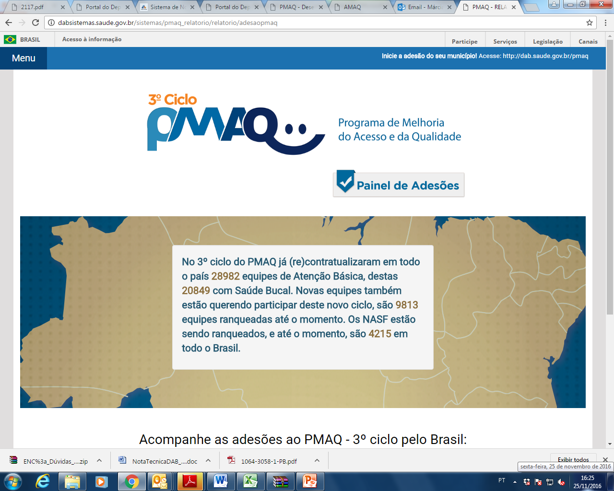
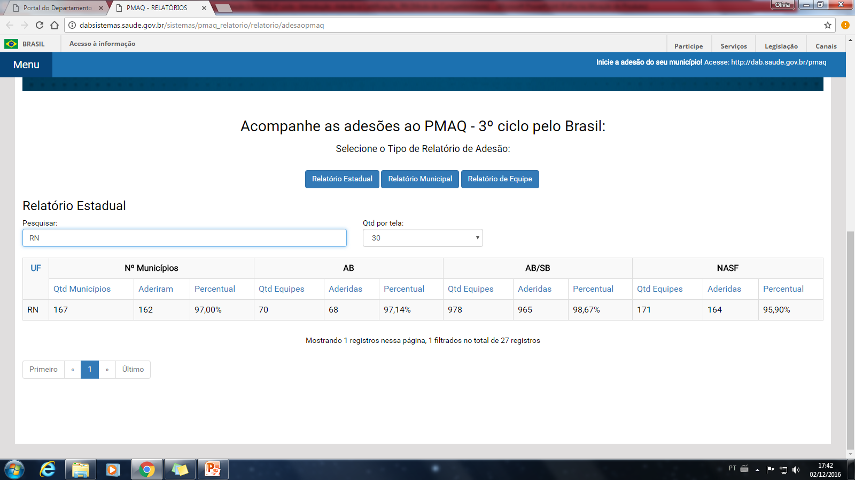
Painel de Adesão – Estado – RN

Slide 8
EIXO ESTRATÉGICO TRANSVERSAL DE DESENVOLVIMENTO

Slide 9


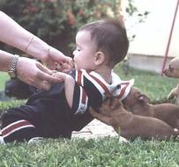
Desenvolvimento do PMAQ
Autoavaliação - ferramenta potente que auxilia no debate da identificação e priorização das dificuldades
  Sistema AMAQ on line
Apoio Institucional - estratégia de suporte às equipes de saúde da atenção básica pelos Municípios e à gestão municipal pelas Secretarias de Estado da Saúde e Conselho de Secretarias Municipais de Saúde (COSEMS)
Educação Permanente - ação contínua de investimento no trabalhador para melhoria do serviço
Monitoramento de indicadores - Subsidiar a definição de prioridades e programação de ações para melhoria da qualidade da AB
  E-SUS AB/SISAB
Cooperação horizontal - permitir a troca de experiências e práticas promotoras de melhoria da qualidade da atenção básica
Notes:
Entraremos no detalhamento do desenvolvimento em apresentação específica.

Slide 10
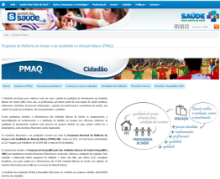
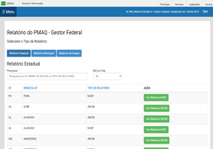




Ofertas de apoio
Portal do Cidadão – acesso público
Microdados – acesso público (1º Ciclo)
Relatório Descritivo – acesso restrito (1º e 2º ciclos)
(equipe, SMS, SES, MS, COSEMS, CONASEMS, Apoiador SAS)
• Relatório Analítico – acesso restrito
Publicações – acesso público
Retrato da Atenção Básica
http://dab.saude.gov.br/portaldab/cidadao_pmaq2.php

Slide 11
CERTIFICAÇÃO
AVALIAÇÃO EXTERNA
Autoavaliação
2. Avaliação Externa
3. Indicadores

Slide 12
Certificação
VERIFICAÇÃO DA AUTOAVALIAÇÃO
- verificação da realização de momento autoavaliativo (nos últimos 12 meses) pelos profissionais das equipes de atenção básica
AVALIAÇÃO DE DESEMPENHO DOS INDICADORES
- Avaliação dos indicadores contratualizados na etapa de adesão e contratualização (e SUS AB)
AVALIAÇÃO EXTERNA
- Padrões de qualidade que medem o desempenho das equipes e gestão;
- Coleta realizada por instituições de ensino e/ou pesquisa;
- Verificação de evidências para um conjunto de padrões previamente determinados;

Slide 13
Certificação
Ciclos
1ºe 2º 3º
10%
10%
Implementação de processos autoavaliativos
Certificação
20%
30%
Avaliação dos indicadores contratualizados
X
70%
60%
Resultados da Avaliação Externa
X

Slide 14
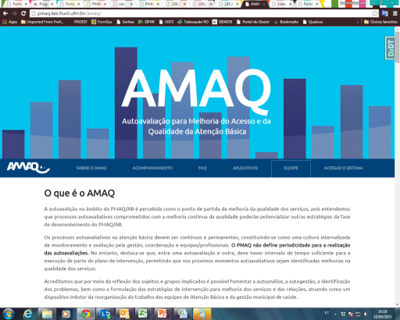
Autoavaliação
O instrumento AMAQ ofertado pelo MS não é obrigatório, cabendo ao gestor e equipe escolher o mais se adéqüe a sua realidade;
A realização da autoavaliação será verificada na Certificação, compondo uma parte do desempenho final.

Slide 15
Instrumento de avaliação externa
Módulo I - Observação na Unidade de Saúde, objetiva avaliar as condições de infraestrutura, materiais, insumos e medicamentos da Unidade de Saúde.
Módulo II - Entrevista com o profissional da equipe de atenção básica e verificação de documentos, objetiva obter informações sobre processo de trabalho da equipe e a organização do serviço e do cuidado para os usuários.
Módulo III - Entrevista com o usuário da atenção básica: Avaliar acesso, utilização e participação dos usuários, por amostras representativas com base populacional não incluídas no processo de certificação.

Slide 16
Instrumento de avaliação externa
Módulo IV - Entrevista com o profissional da equipe do NASF e verificação de documentos, objetiva obter informações sobre processo de trabalho organização do serviço.
Módulo V - Observação na Unidade de Saúde, objetiva avaliar as condições de infraestrutura, materiais, insumos e medicamentos da Unidade de Saúde, com foco no trabalho da Saúde Bucal.
Módulo VI - Entrevista com o profissional da saúde bucal e verificação de documentos, objetiva obter informações sobre processo de trabalho da equipe e a organização do serviço e do cuidado para os usuários.

Slide 17
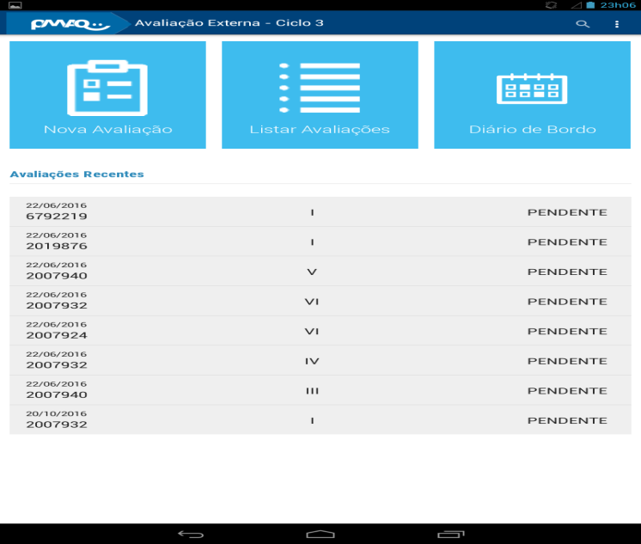
Instrumentos de Avaliação Externa
Notes:
Exemplo: Se uma equipe mudou de estabelecimento de saúde, o gestor municipal deverá alterar o número do CNES (que é o que identifica o estabelecimento), porém a equipe permanece a mesma, então o gestor municipal NÃO DEVERÁ alterar o INE (que é o que identifica a equipe). O gestor municipal somente deverá migrar esta equipe (INE) para o estabelecimento novo (CNES).

Slide 18
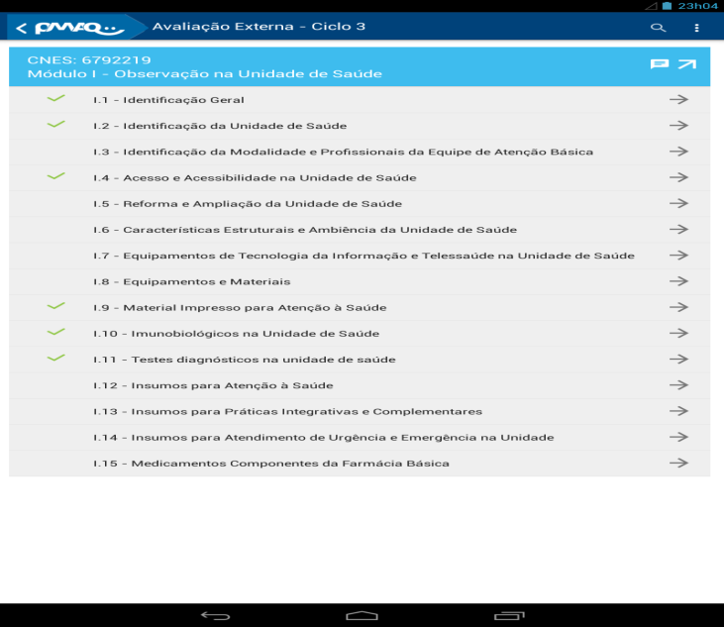
Instrumentos de Avaliação Externa
Notes:
Exemplo: Se uma equipe mudou de estabelecimento de saúde, o gestor municipal deverá alterar o número do CNES (que é o que identifica o estabelecimento), porém a equipe permanece a mesma, então o gestor municipal NÃO DEVERÁ alterar o INE (que é o que identifica a equipe). O gestor municipal somente deverá migrar esta equipe (INE) para o estabelecimento novo (CNES).

Slide 19
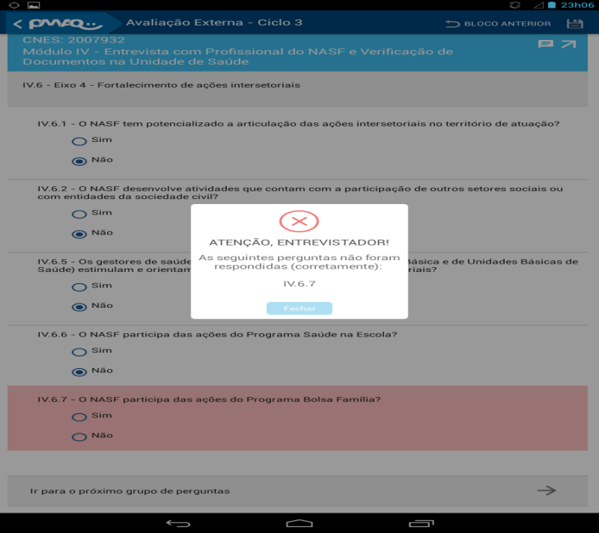
Instrumentos de Avaliação Externa
Notes:
Exemplo: Se uma equipe mudou de estabelecimento de saúde, o gestor municipal deverá alterar o número do CNES (que é o que identifica o estabelecimento), porém a equipe permanece a mesma, então o gestor municipal NÃO DEVERÁ alterar o INE (que é o que identifica a equipe). O gestor municipal somente deverá migrar esta equipe (INE) para o estabelecimento novo (CNES).

Slide 20
Indicadores para Contratualização e Certificação das Equipes
Indicadores de monitoramento para as EAB (ESF ou Parametrizada) no terceiro ciclo do PMAQ
Grupo | Indicador de Desempenho
Acesso e continuidade do cuidado | 1.1 Média de atendimentos de médicos e enfermeiros por habitante
 | 1.2 Percentual de atendimentos de consultas por demanda espontânea
 | 1.3 Percentual de atendimentos de consulta agendada
 | 1.4 Índice de atendimentos por condição de saúde avaliada
 | 1.5 Razão de coleta de material citopatológico do colo do útero
 | 1.6 Cobertura de primeira consulta odontológica programática
Coordenação do Cuidado | 2.1 Percentual de recém-nascidos atendidos na primeira semana de vida
Resolutividade | 3.1 Percentual de encaminhamentos para serviço especializado
 | 3.2 Razão entre tratamentos concluídos e primeiras consultas odontológicas programáticas
Abrangência da oferta de serviços | 4.1 Percentual de serviços ofertados pela Equipe de Atenção Básica
 | 4.2 Percentual de serviços ofertados pela Equipe de Saúde Bucal

Slide 21
Indicadores para Contratualização e Certificação das Equipes
Indicadores de desempenho para os NASF no terceiro ciclo do PMAQ
Indicador de Desempenho
1.1 Índice de atendimentos realizados pelo NASF - atendimentos individuais - atendimentos domiciliares - atendimentos compartilhados - atendimentos em grupos

Slide 22
Padrões Essenciais e Estratégicos
No 3º ciclo do PMAQ os padrões de acesso e qualidade definidos para as equipes serão classificados como:
Padrões essenciais: caso a equipe não alcance um conjunto de padrões mínimos de qualidade considerados essenciais, ela será automaticamente certificada com desempenho de menor faixa.
Padrões estratégicos: Para que a equipe seja classificada com o desempenho ótimo, além de obter uma nota mínima, deverá alcançar um conjunto de padrões considerados estratégicos.
Esses padrões foram definidos de forma tripartite (MS, CONASS e CONASEMS) a partir da reflexão sobre os instrumentos construídos para a avaliação externa do 3º Ciclo do PMAQ, análise dos resultados das equipes no 2º ciclo e das prioridades atuais para atenção básica.

Slide 23
Classificação das equipes: Padrões Essenciais
Módulo I - Condições de Funcionamento das EAB
Categoria | Padrão de Acesso e Qualidade
Horário de Funcionamento | A Unidade Básica de Saúde funciona 40 horas
Equipamentos | Aparelho de Pressão Adulto
 | Balança antropométrica de 150 Kg
 | Balança infantil
 | Estetoscópio adulto
 | Régua antropométrica infantil
 | Geladeira exclusiva para vacina
Materiais e Insumos | Espéculo
 | Espátula de Ayres
 | Fixador de lâmina (álcool/spray ou gotas)
 | Escovinha endocervical
 | Lâmina de vidro com lado fosco
 | Porta-lâmina ou Frasco plástico com tampa para lâmina

Slide 24
Classificação das equipes: Padrões Essenciais
Módulo II – Processo de Trabalho das EAB
Categoria | Padrão de Acesso e Qualidade
Territorialização e População de Referência da Equipe de Atenção Básica | A equipe possui mapas com desenho do território de abrangência
Procedimentos realizados na Atenção Básica | Retirada de pontos
 | Nebulização/inalação
 | Curativos
 | Medicações injetáveis intramusculares
 | Medicações injetáveis endovenosas
Acolhimento à Demanda Espontânea | A equipe realiza acolhimento à demanda espontânea
Atenção à Saúde | A equipe realiza a coleta do exame citopatológico
 | A equipe realiza consulta de pré-natal
 | A equipe cuida de pessoas com hipertensão
 | A equipe cuida de pessoas com diabetes

Slide 25
Classificação das equipes: Padrões Essenciais
Módulo V - Condições de Funcionamento das ESB
Categoria | Padrão de Acesso e Qualidade
Equipamentos | Cadeira Odontológica
 | Caneta de alta rotação
 | Caneta de baixa rotação
 | Compressor de ar com válvula de segurança
 | Cuspideira
 | Autoclave
 | Mocho
 | Refletor
 | Sugador
Materiais e Insumos | Brocas de alta rotação
 | Luva descartável
 | Máscara descartável
Módulo VI - Processo de Trabalho das ESB
Categoria | Padrão de Acesso e Qualidade
Horário de Funcionamento | A Unidade Básica de Saúde funciona 40 horas
Territorialização | A equipe de Saúde Bucal possui mapa do território
Planejamento | Existe planejamento articulado da AB junto com a equipe de saúde bucal
Organização da Agenda | A equipe de Saúde Bucal realiza consultas de demanda espontânea e agendada

Slide 26
Classificação das equipes: Padrões Essenciais
Módulo IV – Processo de Trabalho dos NASF
Categoria | Padrão de Acesso e Qualidade
Processo de trabalho | Existe planejamento articulado da AB junto com o NASF
 | O NASF se reúne para discutir seu processo de trabalho
 | O NASF realiza consultas individuais, consultas compartilhadas com as Equipes de Atenção Básica e atendimentos no domicílio
 | A equipe realiza suas atividades de forma integrada com as ESF
Educação permanente | O NASF promove momentos de educação permanente sobre temas que as ESF consideram pertinentes
 | O NASF realiza educação em saúde

Slide 27
Classificação das equipes: Padrões Estratégicos
Módulo I - Condições de Funcionamento das EAB
Categoria | Padrão de Acesso e Qualidade
Acessibilidade na unidade de saúde | Lista (escopo) de ações/ofertas de serviços da equipe
 | Equipe realiza atendimento no horário do almoço (12h às 14h)
Equipamentos | Balança antropométrica de 200 kg
 | Oftalmoscópio
Materiais e Insumos | Preservativo feminino

Slide 28
Classificação das equipes: Padrões Estratégicos
Módulo II – Processo de Trabalho das EAB
Categoria | Padrão de Acesso e Qualidade
Oferta de Ações da Equipe | Coleta/exame de sangue
 | Coleta/exame de urina
 | Coleta/exame de fezes
 | Eletrocardiograma
Procedimentos realizados na Atenção Básica | Drenagem de abscesso
 | Sutura de ferimentos
 | Lavagem de ouvido
 | Extração de unha
 | Inserção de DIU
Acolhimento à Demanda Espontânea | A equipe utiliza protocolos/critérios para orientação das condutas dos casos atendidos no acolhimento
 | No acolhimento a equipes realiza atendimento de urgência
Atenção à Saúde | A equipe realiza ações de reabilitação

Slide 29
Classificação das equipes: Padrões Estratégicos
Módulo IV - Processo de Trabalho dos NASF
Categoria | Padrão de Acesso e Qualidade
Processo de Trabalho | O NASF realiza a gestão de encaminhamentos e/ou de listas de espera para especialistas
Cuidado integral | O NASF utiliza metodologias e/ou ferramentas com ênfase em práticas alimentares saudáveis
 | O NASF oferta apoio a Equipe de Atenção Básica para ofertar outras ações terapêuticas concomitantes ao uso de psicofármacos
 | O NASF realiza acompanhamento dos casos de gestação de alto risco compartilhada com a atenção especializada
 | O NASF realiza ações que fortaleçam o cuidado das ESF para os casos diagnosticados de câncer
 | O NASF realiza estratificação de risco da população com excesso de peso e obesidade
 | O NASF realiza coordenação do cuidado dos casos complexos de obesidade que necessitam de outros pontos de atenção para usuários que apresentam IMC 30 kg/m² com comorbidades ou IMC maior ou igual a 40 kg/m²
 | O NASF realiza acompanhamento do crescimento e desenvolvimento das crianças do território
 | O NASF realiza acompanhamento das crianças com atraso ou dificuldades no desenvolvimento (mental, físico, fonoaudiológico ou visual)
 | O NASF desenvolve atividades com equipes de outros serviços de saúde
Práticas Integrativas e Complementares | A UBS realiza atividades de práticas integrativas e complementares

Slide 30
Classificação das equipes: Padrões Estratégicos
Módulo V - Condições de Funcionamento das ESB
Categoria | Padrão de Acesso e Qualidade
Equipamentos | Aparelho de RX odontológico
Materiais e Insumos | Avental de Chumbo com protetor de tireoide
 | Caixa de revelação ou outro dispositivo para revelação
 | Colgadura
 | Filme radiográfico
 | Fixador e revelador ou outro dispositivo para revelação
 | Recipiente para descarte de lâmina de chumbo

Slide 31
Classificação das equipes: Padrões Estratégicos
Módulo VI – Processo de Trabalho das ESB
Categoria | Padrão de Acesso e Qualidade
Reuniões da Equipe | A equipe de Saúde Bucal realiza reuniões para discussão de casos e de projetos terapêuticos
Planejamento, Acompanhamento e Avaliação | A equipe investiga o perfil epidemiológico de saúde bucal da população do território
Organização dos Prontuários na UBS | A equipe de Saúde Bucal possui prontuário eletrônico implantado
 | A equipe de Saúde Bucal possui prontuário eletrônico integrado com os outros pontos da rede de atenção
Coordenação do Cuidado | A equipe utiliza protocolos que orientem o encaminhamento dos pacientes para outros níveis de atenção na rede de saúde para todas as especialidades

Slide 32
FINANCIAMENTO

Slide 33
Recursos Financeiro da ADESÃO
Tipo de equipe | Recurso Fixo mensal por equipe
Equipes AB | R$ 1.700,00
Equipes AB/SB | R$ 2.200,00
NASF 1 | R$ 1.000,00
NASF 2 | R$ 600,00
NASF 3 | R$ 400,00

Slide 34
X
Recursos Financeiro após CERTIFICAÇÃO
Situação | Desempenho mediano ou abaixo da média | Desempenho acima da média | Desempenho muito acima da média
% | 20% | 60% | 100%
Equipes AB | R$ 1.700,00 | R$ 5.100,00 | R$ 8.500,00
Equipes SB | R$ 500,00 | R$ 1.500,00 | R$ 2.500,00
NASF 1 | R$ 1.000,00 | R$ 3.000,00 | R$ 5.000,00
NASF 2 | R$ 600,00 | R$ 1.800,00 | R$ 3.000,00
NASF 3 | R$ 400,00 | R$ 1.200,00 | R$ 2.000,00
CEO I | R$ 1.650,00 | R$ 4.950,00 | R$ 8.250,00
CEO II | R$ 2.200,00 | R$ 6.600,00 | R$ 11.000,00
CEO III | R$ 3.850,00 | R$ 11.550,00 | R$ 19.250,00

Slide 35
Recursos Financeiros após CERTIFICAÇÃO
A partir da classificação alcançada no processo de certificação, respeitando-se as categorias de desempenho, os Municípios e o Distrito Federal receberão, por equipe de saúde contratualizada, novos valores a serem definidos considerando o número de equipes em cada faixa de certificação e o fator de desempenho.
o fator de desempenho funciona como fator de multiplicação que vai definir o grau de distanciamento na distribuição dos recursos entre os desempenhos
EXEMPLO:
Considerando um orçamento mensal de R$ 100.000.000,00 para 10.000 equipes contratualizadas, observa-se que as equipes apresentaram o seguinte desempenho:
1.000 equipes tiveram desempenho Ótimo
2.000 equipes tiveram desempenho Muito Bom
2.500 equipes tiveram desempenho Bom
3.000 equipes tiveram desempenho Regular
1.500 equipes tiveram desempenho Ruim

Slide 36
Recursos Financeiros após CERTIFICAÇÃO
que resultaria
equipes com desempenho ótimo receberão 8 vezes o valor do fator de desempenho
equipes com desempenho muito bom receberão 6 vezes o valor do fator de desempenho
equipes com desempenho bom receberão 4 vezes o valor do fator de desempenho
equipes com desempenho regular receberão 2 vezes o valor do fator de desempenho
equipes com desempenho ruim receberão 1 vez o valor do fator de desempenho
O cálculo do Fator de Desempenho será:
Valor do Orçamento Global das Equipes
⎼⎼⎼⎼⎼⎼⎼⎼⎼⎼⎼⎼⎼⎼⎼⎼⎼⎼⎼⎼⎼⎼⎼⎼⎼⎼⎼⎼⎼⎼⎼⎼⎼⎼⎼⎼⎼⎼⎼⎼⎼⎼⎼⎼⎼⎼⎼⎼⎼⎼⎼⎼⎼⎼⎼⎼⎼⎼⎼⎼⎼⎼⎼⎼⎼⎼⎼⎼
(Nº de Equipes com desempenho Ruim x 1) + (Nº de Equipes com desempenho Regular x 2) + (Nº de Equipes com desempenho Bom x 4) + (Nº de Equipes com desempenho Muito Bom x 6) + (Nº de Equipes com desempenho Ótimo x 8)
Assim, para o exemplo citado, o fator de desempenho será:
R$ 100.000.000,00
⎼⎼⎼⎼⎼⎼⎼⎼⎼⎼⎼⎼⎼⎼⎼⎼⎼⎼⎼⎼⎼⎼⎼⎼⎼⎼⎼⎼⎼⎼⎼⎼⎼⎼⎼⎼⎼⎼⎼⎼⎼⎼⎼⎼⎼⎼⎼⎼⎼⎼⎼⎼⎼⎼⎼⎼ = R$ 2.666,67*
(1.500 x 1) + (3.000 x 2) + ( 2.500 x 4) + (2.000 x 6) + (1.000 x 8)
*( valores não reais, apenas para demonstrar o método de calculo)

Slide 37
Recursos Financeiros após CERTIFICAÇÃO
Considerando o exemplo os valores a serem repassados por equipe para cada categoria de desempenho seriam:
Desempenho equipe AB | Fator de desempenho (multiplicador) | Valor base | Recurso mensal por equipe
Ótimo | 08 | R$2.666,67 | R$ 21.333,33
Muito Bom | 06 | R$2.666,67 | R$ 16.000,00
Bom | 04 | R$2.666,67 | R$ 10.666,67
Regular | 02 | R$2.666,67 | R$ 5.333,33
Ruim | 01 | R$2.666,67 | R$ 2.667,67
Os valores recebidos ao longo do ciclo pelos Municípios e o Distrito Federal deverão ser utilizados conforme as regras gerais da Portaria nº 204 GM/MS, de 29 de janeiro de 2007, e o planejamento e orçamento de cada ente.
*( valores não reais, apenas para demonstrar o método de calculo)

Slide 38
Como fica o financiamento após adesão ao 3º ciclo?
 |  | nov/11 | març/12 | abr/12 | mai/13 | mai/14 | jun/14 | nov/14 | ago/16 | ago/17 | set/17
1º CICLO | Equipes Adesão (20%) | Início | Fim
 | Equipes Certificação |  |  | Início |  | Fim
2º CICLO | Equipes Adesão (20%) |  |  |  | Início | Fim
 | Equipes Certificação |  |  |  |  |  | Início (1º lista) | Início (2º lista) |  | Fim
3º CICLO | Equipes Adesão (R$ fixo) |  |  |  |  |  |  |  | Início | Fim
 | Equipes Certificação |  |  |  |  |  |  |  |  |  | Início - Previsão
Equipes certificadas no 2º ciclo que recontratualizaram o 3º ciclo - mantém financiamento, conforme certificação, até agosto de 2017;
Equipes contratualizadas 3º ciclo – inicia o repasse de recurso financeiro, conforme valores fixos da adesão, em agosto de 2016;

Slide 39
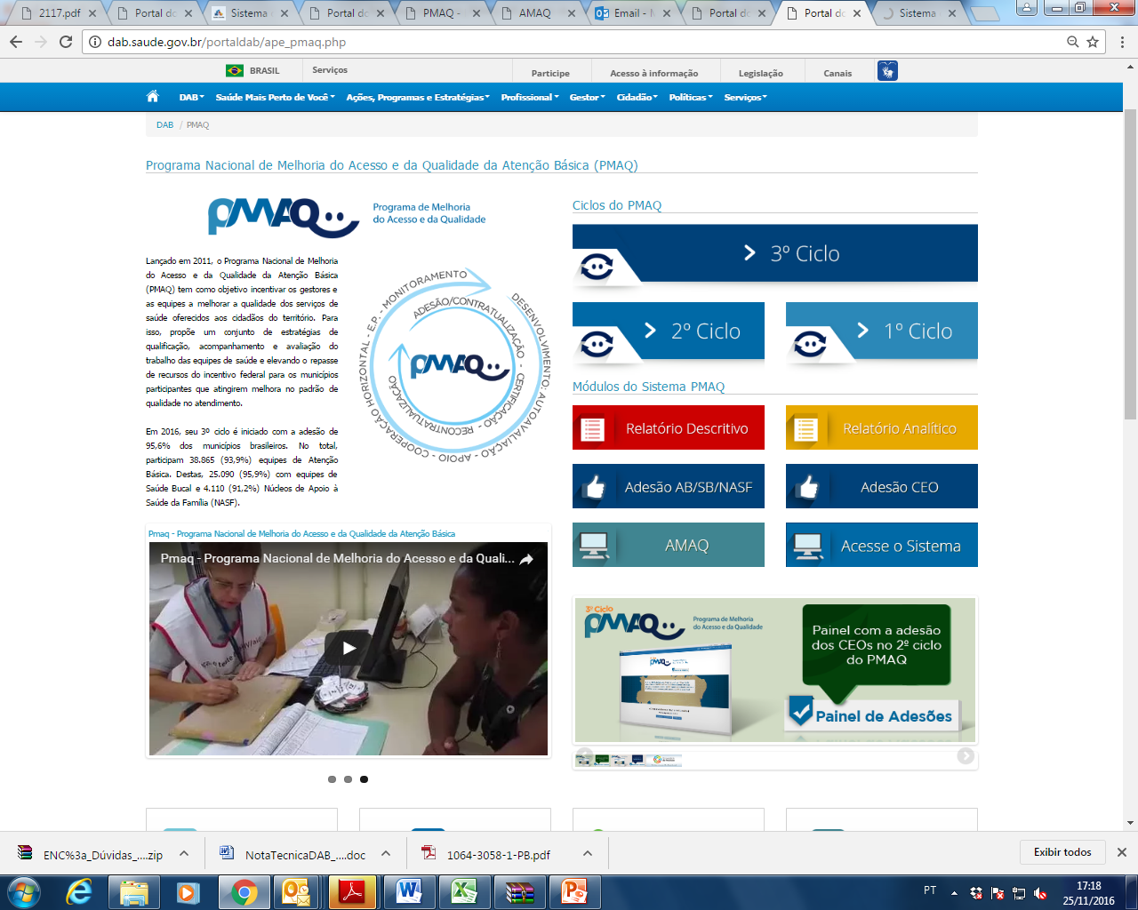
No site do DAB eu encontro todas essas informações!

Slide 40


OBRIGAD@!
Departamento de Atenção Básica
Secretaria de Atenção à Saúde
Ministério da Saúde
dab.saude.gov.br
atencaobasica.org.br

